Slide 1
Współpraca PKP Polskie Linie Kolejowe S.A. ze szkołami ponadgimnazjalnymi
Warszawa, 19.04.2018 r.

Slide 2
Potrzeby zatrudnieniowe
Potrzeby zatrudnieniowe w PKP Polskie Linie Kolejowe S.A.
wg specjalności
TECHNIK TRANSPORTU KOLEJOWEGO
ok. 3 060 osób
TECHNIK DRÓG KOLEJOWYCH I OBIEKTÓW INŻYNIERYJNYCH
ok. 2 300 osób
TECHNIK AUTOMATYK STEROWANIA RUCHEM KOLEJOWYM
ok. 1 500 osób
TECHNIK ELEKTROENERGETYK TRANSPORTU SZYNOWEGO
ok. 70 osób

Slide 3
Współpraca ze szkołami średnimi
W ramach Programu Stypendialnego PKP Polskie Linie Kolejowe S.A.:
wypłacają stypendia dla najzdolniejszych uczniów,
zapewniają uczniom możliwość odbycia staży i praktyk zawodowych pod okiem doświadczonych pracowników-praktyków,
delegują pracowników Spółki, którzy pełnią funkcje nauczyciela przedmiotów zawodowych w szkołach,
pomagają szkołom i nauczycielom w inicjatywach promujących branżę kolejową.
Najważniejsze założenia Programu Stypendialnego:
jakość i efektywności programu dla Spółki,
dostosowanie liczby stypendystów na poszczególnych kierunkach kształcenia
do realnych potrzeb zatrudnieniowych Spółki - ukierunkowano program stypendialny na te obszary, których absolwenci będą mogli wypełnić wolne miejsca pracy,
wzrost pożądanych kompetencje uczniów, którzy zostają stypendystami PLK.

Slide 4
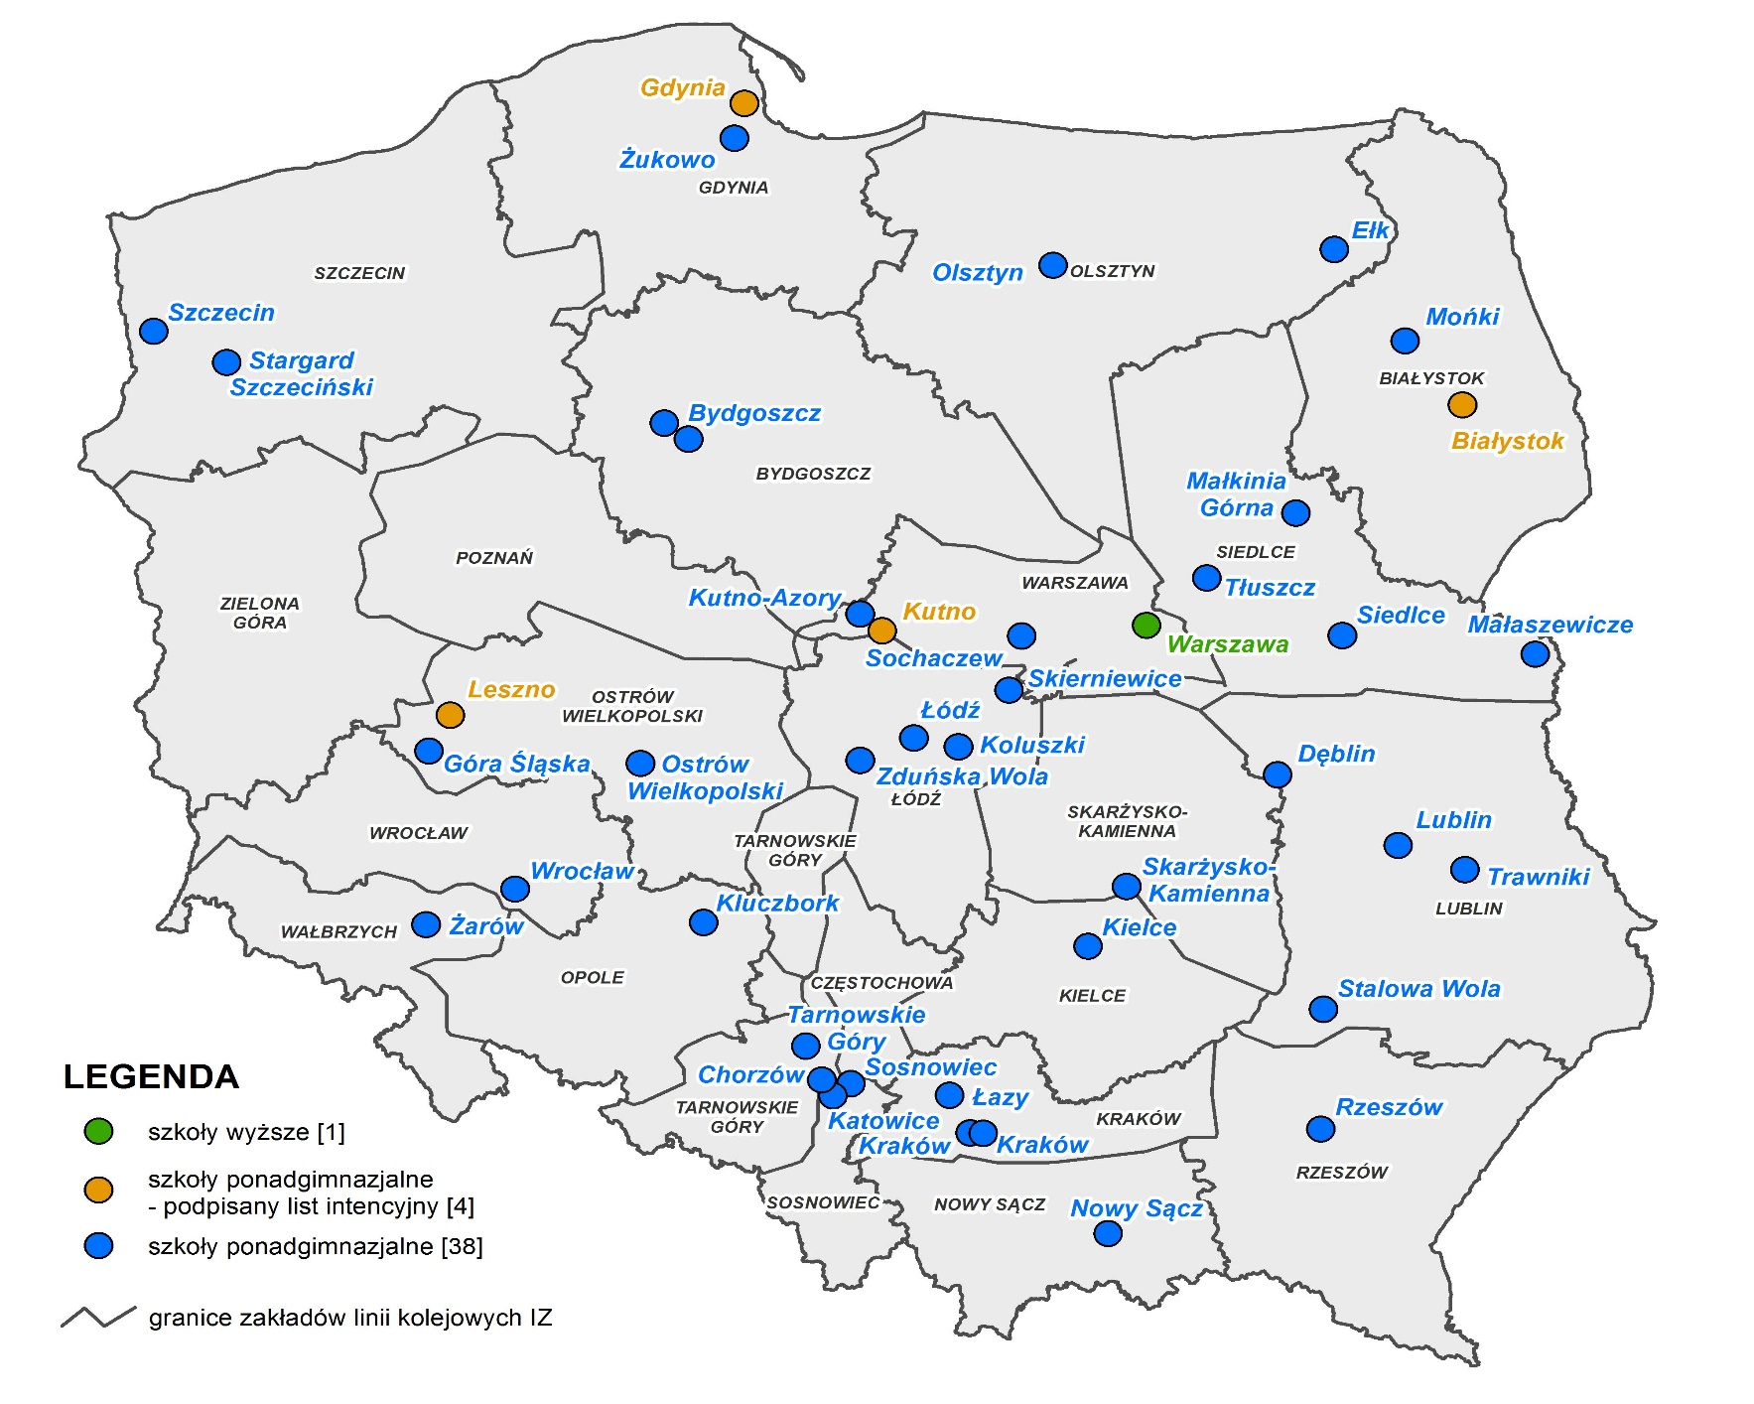
Współpraca ze szkołami średnimi – lokalizacje

Slide 5
Współpraca ze szkołami średnimi
Obecnie Spółka ma podpisaną umowę o współpracy z 39 szkołami, w tym:
30 szkół jest objętych programem stypendialnym,
Współpraca obejmuje kształcenie przez szkoły uczniów na kierunkach:
Technik transportu kolejowego,
Technik dróg kolejowych i obiektów inżynieryjnych,
Technik elektroenergetyk transportu szynowego,
Technik automatyk sterowania ruchem kolejowym,
Technik teleinformatyk.
Łączna liczba stypendystów w roku kalendarzowym 2017 wyniosła 396 uczniów.

Slide 6
Współpraca ze szkołami średnimi
Liczba klas w podziale na kierunki
TECHNIK TRANSPORTU KOLEJOWEGO
17 klas pierwszych
25 klasy drugich
15 klas trzecich
16 klas czwartych
TECHNIK DRÓG KOLEJOWYCH
I OBIEKTÓW INŻYNIERYJNYCH
3 klasy pierwsze
3 klasy drugie
4 klasy trzecie
2 klasa czwarta
TECHNIK AUTOMATYK STEROWANIA RUCHEM KOLEJOWYM
5 klas pierwszych
3 klasy drugie
4 klasy trzecie
1 klasa czwarta
TECHNIK ELEKTROENERGETYK TRANSPORTU SZYNOWEGO
2 klasy pierwsze
4 klasy drugie
4 klasy trzecie
3 klasy czwarte
Wszystkie klasy - 111
Klasy stypendialne - 84

Slide 7
Współpraca ze szkołami średnimi
Innowacyjność i nowoczesność
SPOT

